Slide 1
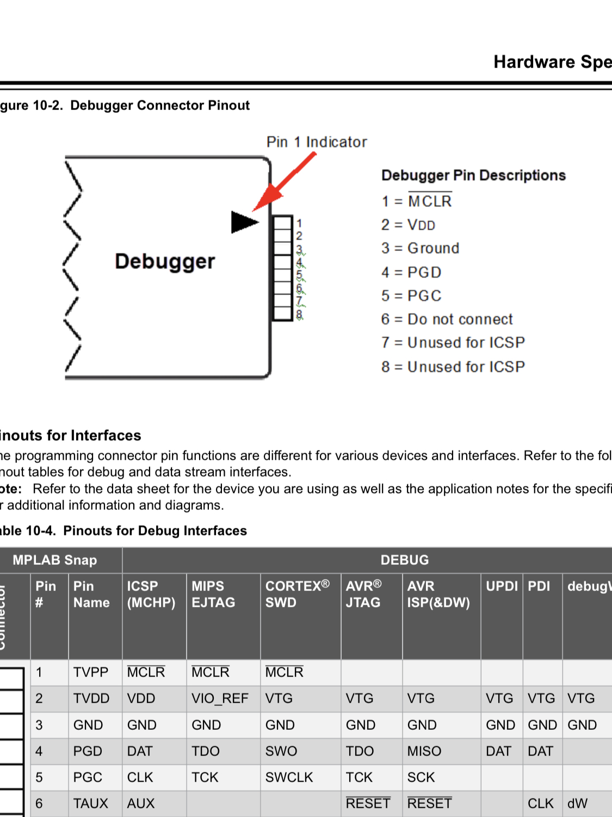
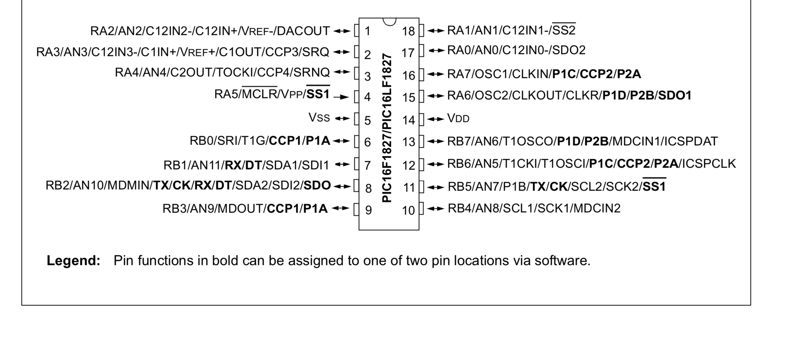
Laboratorio de sistemas de control
Diagrama de conexiones programador SNAP - MICROCONTROLADOR
Vdd=5V
Vss=0V
MCLR: Se debe conectar a Vdd usando R=10k
El programador SNAP no funciona si el circuito no se alimenta con Fuente de voltaje externa.
Es decir, el SNAP no es capaz de alimentar el circuito.
Una vez haya logrado compilar el código para medición de velocidad, realice los siguientes pasos:
Lea el documento MPLAB Snap in-circuit Debugger User’s guide
Conecte el programador SNAP al circuito según las instrucciones del documento y el diagrama de esta guía.
Con base en las secciones 3 y 4 del documento, realice el proceso de Debug de su código para verificar que se ejecuta correctamente.

